Slide 1

Pandora's Box
Graphics Engine
Uma engine gráfica com aplicações em visualização científica
Andrew T. N. Kurauchi
Victor K. Harada
Orientador: Prof. Dr. Marcel Parolin Jackowski

Slide 2
Objetivos
  Construir uma engine de fácil aprendizado e utilização
  Aplicar técnicas avançadas de computação gráfica
  Desenvolver um visualizador da representação elipsoidal de campos tensoriais
Notes:
Existem outras engines mais poderosas, porém mais complexas

Slide 3
OpenGL - O que é?
  Uma especificação aberta de interface de software para o hardware gráfico (GPU)
  Máquina de estados
Notes:
O OpenGL é uma especificação aberta mantida pelo Khronos Group de uma interface de software para o hardware gráfico, conhecido como GPU.
Para realizar seu trabalho o OpenGL utiliza o conceito de máquina de estados. Cada chamada de função altera seu estado interno.

Slide 4
OpenGL - O que ele não faz
  Gerenciamento de janelas
  Tratamento de arquivos
Notes:
O OpenGL não cuida de nada que dependa do sistema operacional. O que inclui gerenciamento de janelas, tratamento de entrada e saída. Para se comunicar com o OpenGL o SO deve usar uma interface específica. No caso do Windows, temos o WiGLe.
O OpenGL também não entende formatos de arquivos, ou seja, não consegue abrir uma imagem para carregar uma textura, nem um modelo gerado por um programa como o 3DSMax ou o Blender.

Slide 5
OpenGL - O que ele faz
  Criação de formas a partir de primitivas (pontos, retas e polígonos)
  Mapeamento de primitivas (3D) para um buffer (2D)
Notes:
O mapeamento de primitivas para um buffer 2D (framebuffer) é conhecido como rasterização

Slide 6
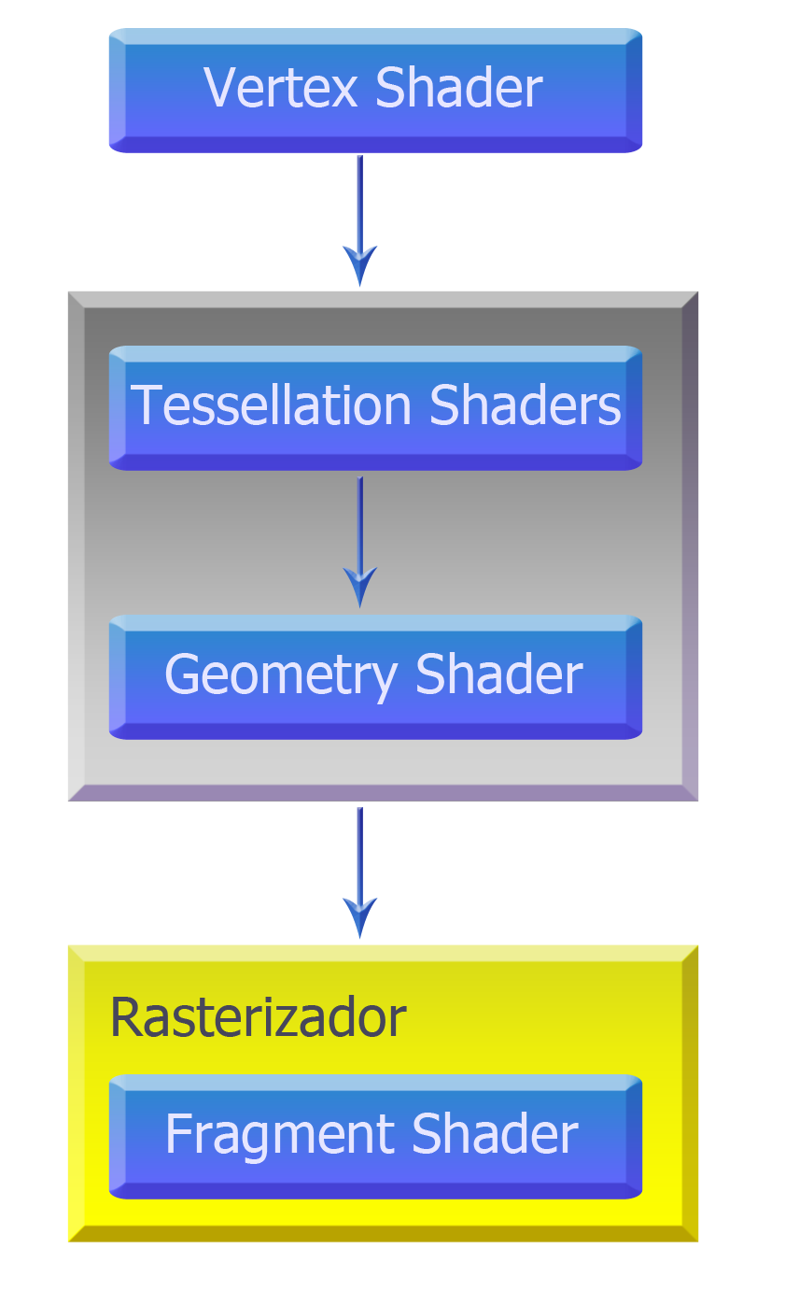
Pipeline
Notes:
Shaders são programas que rodam na GPU. Os vértices enviados para o OpenGL são processados, em seguida agrupados em primitivas, raseterizados e cada pixel resultante do processo de rasterização é processado pelo fragment shader. Esse processo é conhecido como pipeline.
Cada uma das etapas descritas é customizável. Exceto a rasterização e o agrupamento de vértices em primitivas.

Slide 7
Wrappers para os objetos do OpenGL
  Buffer
  Texture1D
  Texture2D
  TextureBuffer
  VertexBuffer
  Shader
  Program
Notes:
Para possibilitar o uso de diversas APIs gráficas foram criados objetos que encapsulam os conceitos de uma API gráfica.
Buffer é uma região de memória que tem diversas aplicações (nao eh o framebuffer)
Texture1D e 2D imagens ou tabela de valores
texturebuffer uma textura que utiliza um buffer para armazenar os dados
vertex buffer é um buffer com informacoes de vertice(posicao, normal, cor...)
shader um programa de gpu que é rodado em um dos estagios descritos anteriormente
Program é um conjunto de shaders (um para cada estágio)

Slide 8
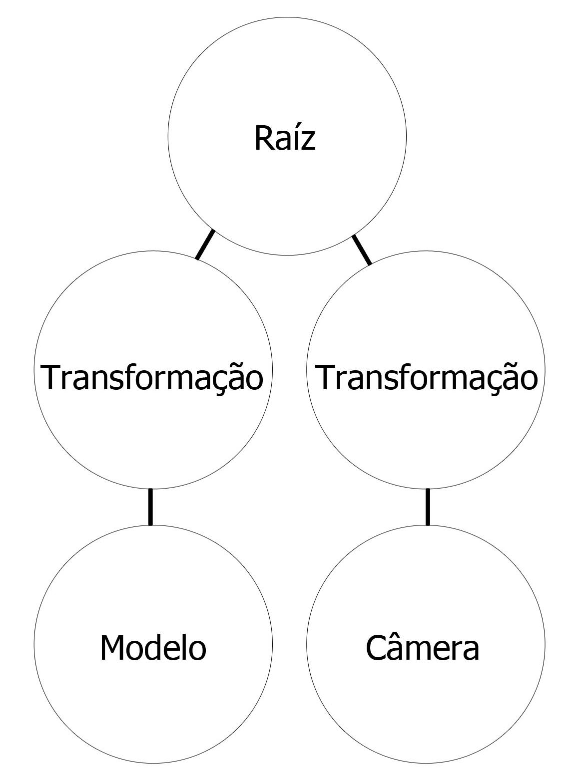
Grafo de cena
Para poder lidar com estruturas de cenas complexas a Pandora's Box utiliza um grafo de cena.
Notes:
O grafo de cena é uma receita para se construir uma cena. Ele é uma das estruturas mais utilizadas para se descrever uma cena.
Dentro da engine nós temos alguns tipos de nós para o grafo de cena: transformações lineares, instância de modelo, coleção de instâncias de modelo e câmera.

Slide 9
Renderizador
  Update pass (único passo obrigatório)
  Processamento de cena (Informações sobre a câmera estão acessíveis)
  Pós-processamento da cena (Informações sobre a câmera não são mais acessíveis)
Notes:
O renderizador é implementado como uma fila de processamento. Apenas o update pass é obrigatório. Nele cada um dos nós do grafo é visitado no mínimo uma vez e atualizado.
Após o update pass é realizado o processamento da cena. Nessa fase as informações sobre as câmeras estão disponíveis para serem utilizadas no processamento. É geralmente utilizado para realizar renderizações que dependem da câmera.
Por fim os pós processadores são executados na ordem em que foram adicionados. Nessa fase as informações da câmera não estão mais disponíveis. É geralmente utilizado para realizar um processamento da imagem gerada.

Slide 10
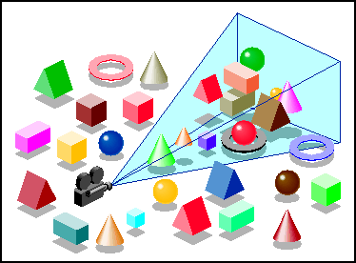
Frustum culling
Fonte: http://techpubs.sgi.com/library/tpl/cgi-bin/getdoc.cgi?coll=0650&db=bks&fname=/SGI_Developer/Optimizer_PG/ch05.html
Notes:
Durante o processamento da cena, é possível que existam modelos que não são visíveis para a câmera. Nesses casos

Slide 11
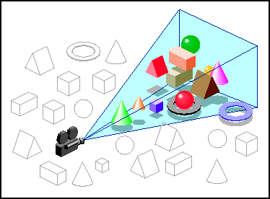
Frustum culling
Fonte: http://techpubs.sgi.com/library/tpl/cgi-bin/getdoc.cgi?coll=0650&db=bks&fname=/SGI_Developer/Optimizer_PG/ch05.html
Notes:
Nesses casos tais objetos podem ser descartados sem prejuízos para a imagem final. Assim é possível enviar muito menos vértices para o pipeline

Slide 12
Exemplo de código
Exemplo de aplicação simples usando a engine

Slide 13
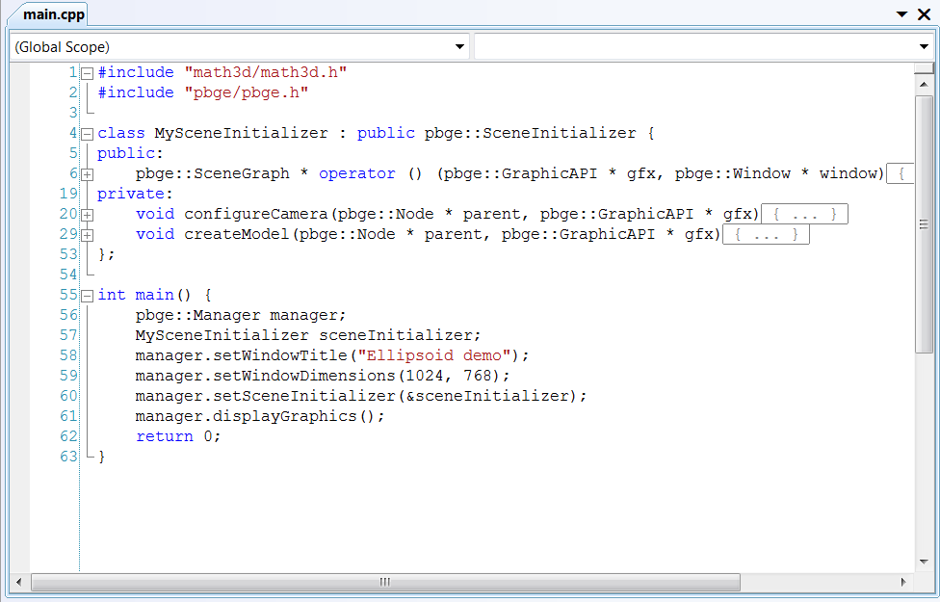
Notes:
- Gerenciador de janelas
- Setamos as configurações (título, tamanho, etc)
- Devemos definir somente um inicializador de cena

Slide 14
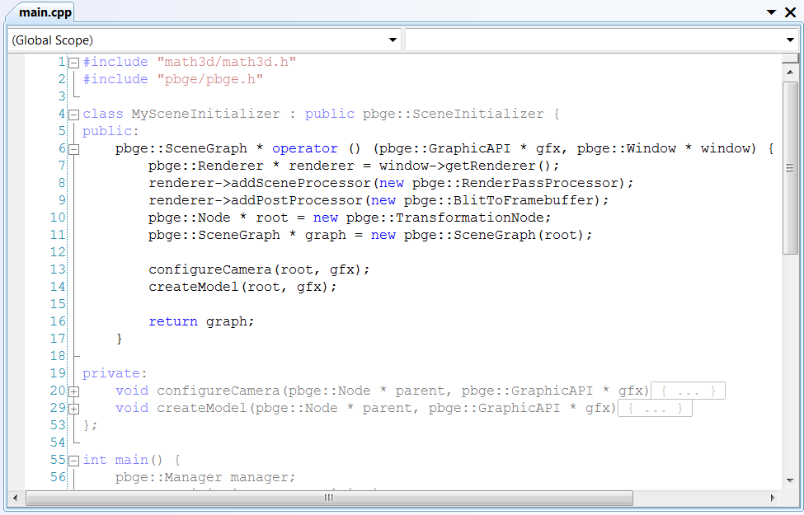
Notes:
- Devemos implementar o método ()
- Criamos o nó raiz e o grafo de cena
- Adicionamos a câmera e o modelo no grafo

Slide 15
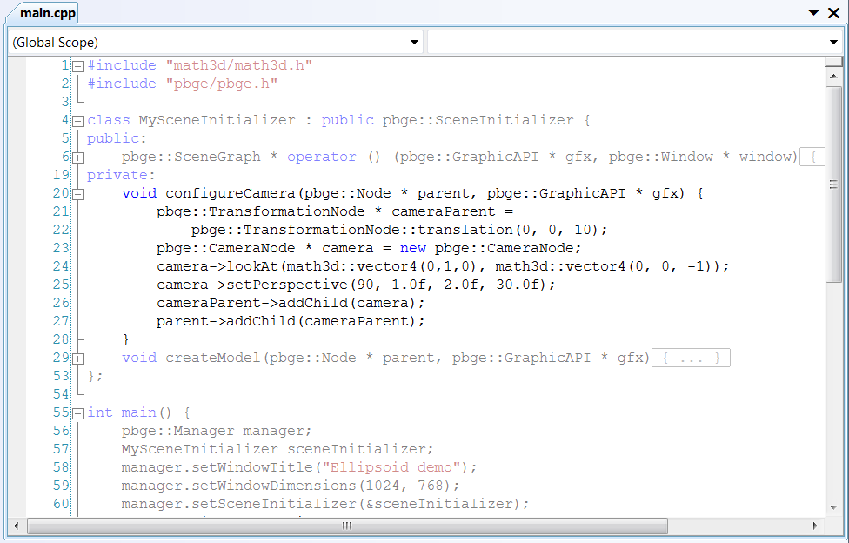
Notes:
- Instanciamos um nó de transformação e o nó da câmera
- Configuramos a câmera e adicionamos no grafo

Slide 16
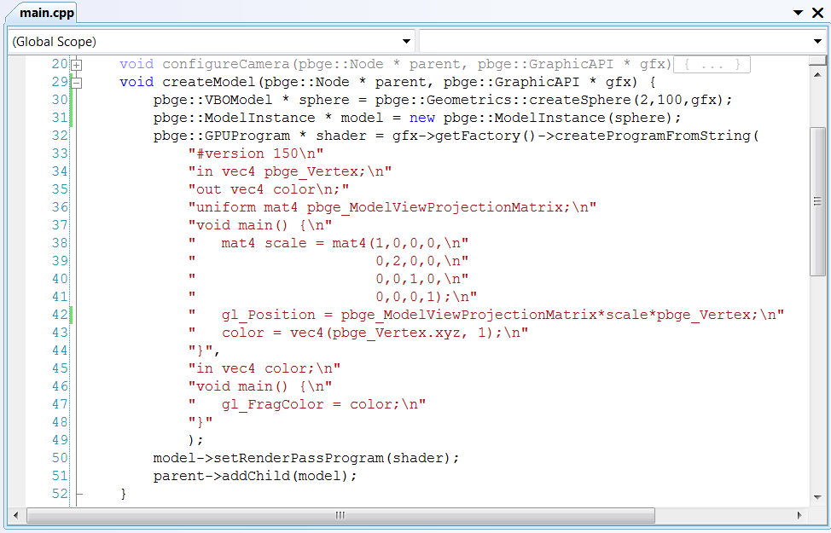
Notes:
- Criamos uma esfera e um nó de modelo com ela.
- Criamos um programa com um vertex shader e um fragment shader.
- O vertex shader aplica uma escala e o fragment shader escolhe a cor dependendo da posição do fragmento
- Setamos o programa no nó de modelo e o adicionamos no grafo

Slide 17
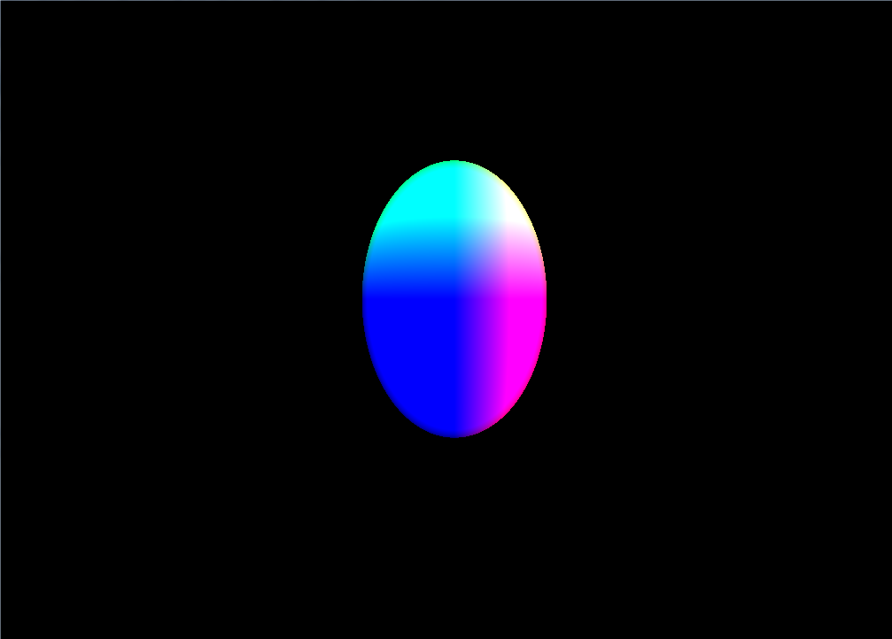

Slide 18
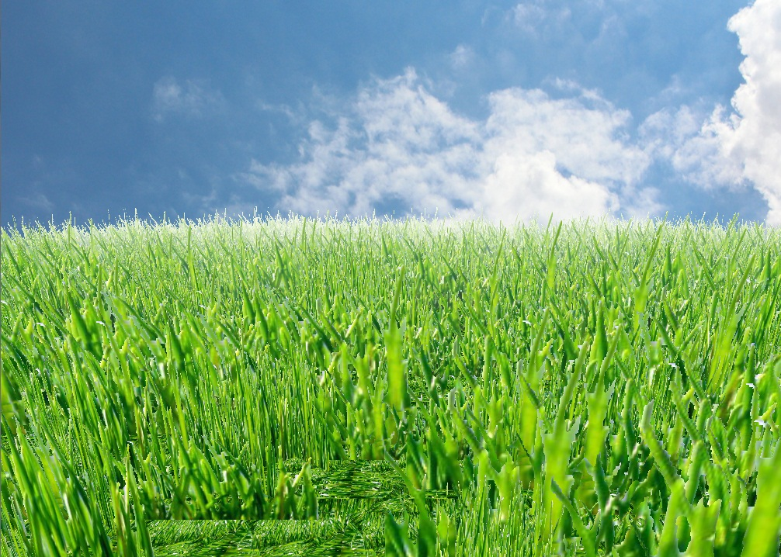
Campo de grama

Slide 19
IRM sensíveis a difusão
IRM = Imagem de Ressonância Magnética
  Imagens em três dimensões
  Difusão da água (tecidos vivos)
  Informações da difusão média da água em cada ponto representada por tensores

Slide 20
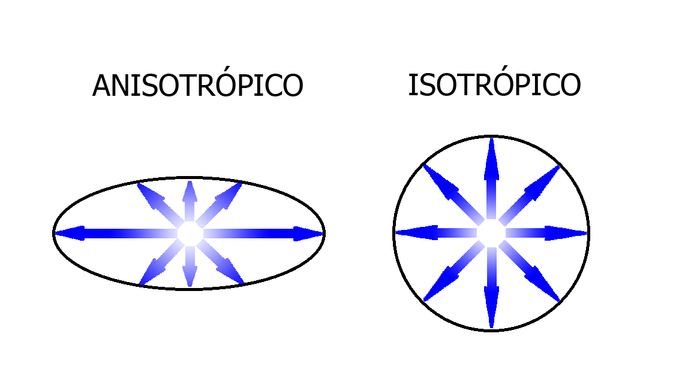
Conceitos
Notes:
- O conceito de anisotropia e isotropia
- Difusão isotrópica é distribuída igualmente em todas as direções
- Difusão anisotrópica tem uma direção predominante

Slide 21
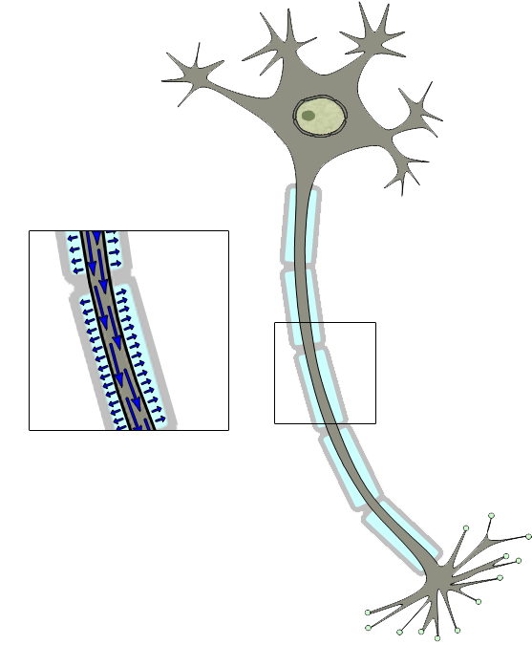
Para que serve?
Notes:
- Neurônio, axônio
- Moléculas de água se movem livremente na vertical, mas na horizontal, apesar de conseguirem atravessar, existem membranas. Assim a difusão tende a ser mais anisotrópica nesses tecidos.
- Podemos então observar estruturas internas do cérebro formadas por conjuntos de axônios

Slide 22
Representação elipsoidal
Autovalores e autovetores do tensor
Notes:
- Um tensor é representado como uma matriz simétrica 3x3
- Autovalores e autovetores associados representam as direções de maior tendência de difusão e podemos usá-los como os semieixos de um elipsóide.
- Sendo os autovetores as direções de cada semieixo e os autovalores os tamanhos.

Slide 23
Cérebro
Visualização da representação elipsoidal do campo de tensores de difusão de um cérebro humano
Notes:
- Aproximadamente 95k tensores com 100 vertices cada
- A visualização estava lenta porque enviávamos muitos vértices que nem apareciam no campo de visão da câmera para o pipeline. Ao implementarmos o frustum culling esse problema foi amenizado.
- Podemos observar algumas estruturas

Slide 24
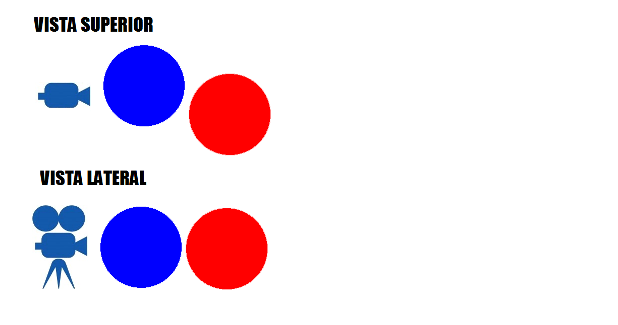
Técnicas - Depth Peeling
Notes:
- No campo tensorial do cérebro em muitos casos temos elipsoides sobrepostos.
-Queríamos observar tais elipsoides para identificar estruturas existentes no cérebro.
- Para isso aplicamos uma técnica iterativa que simula a transparência chamada Depth Peeling. Que é basicamente um descascamento de camadas de pixels.

Slide 25
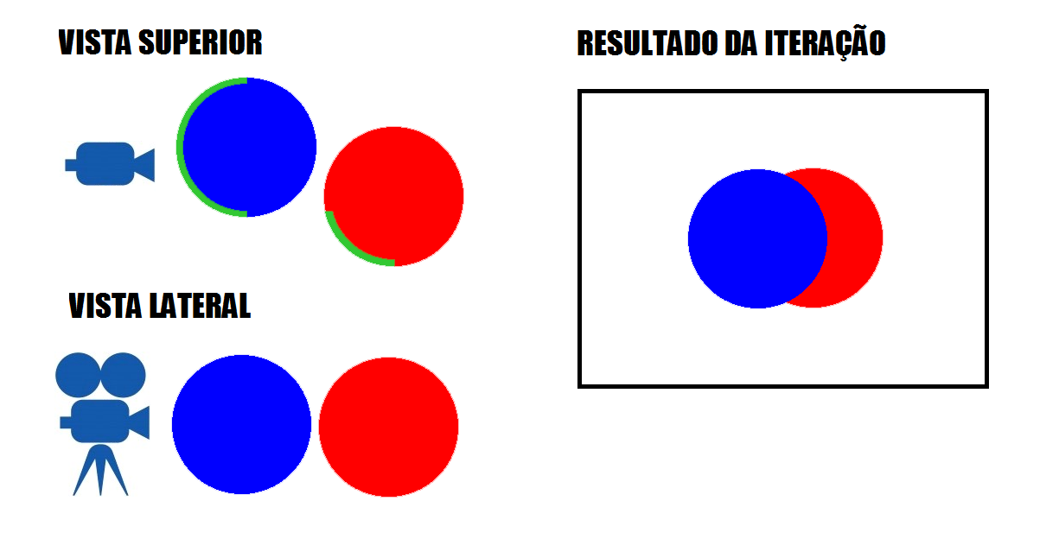
Técnicas - Depth Peeling
Notes:
- Na primeira iteração desenhamos o que está visível para a câmera

Slide 26
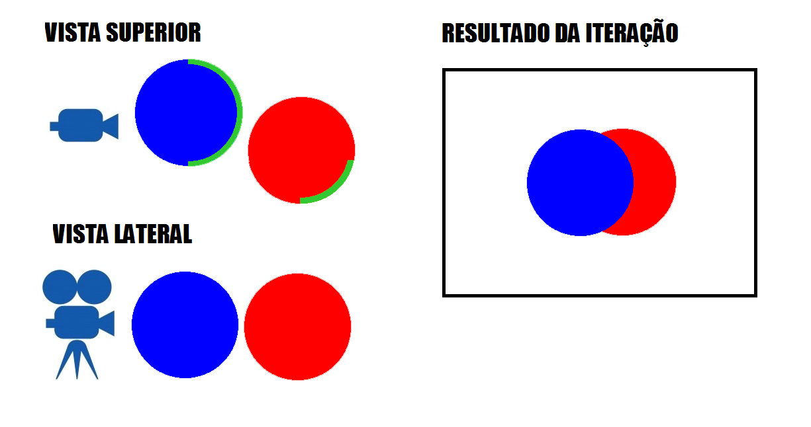
Técnicas - Depth Peeling
Notes:
- Na segunda iteração desenhamos o que está imediatamente após a primeira camada

Slide 27
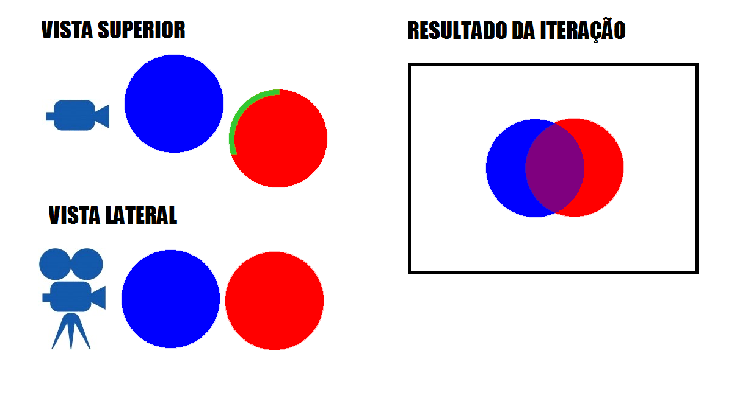
Técnicas - Depth Peeling
Notes:
- Na terceira iteração a parte sobreposta da esfera de trás é desenhada e então combinada com as camadas anteriores.
- Para implementar essa técnica simplesmente utilizamos um processador de cena (que o Victor comentou quando falou sobre o renderizador) que percorre o grafo a cada iteração.

Slide 28
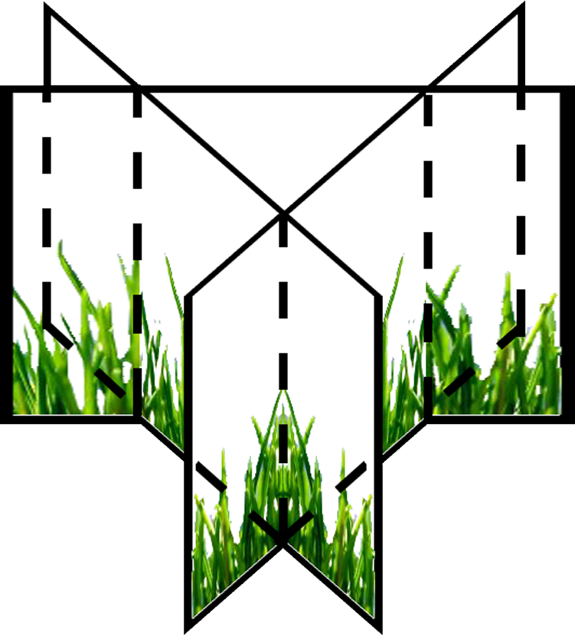
Técnicas - Geometry Instancing
model = new Model;
for(id = 0; id < instances; id++) {
drawInstance(model, id);
}
Notes:
Nos dois campos que usamos de exemplo (grama e cérebro) temos modelos que são enviados diversas vezes ao pipeline. Para diminuir o número de chamadas de função a API gráfica utilizamos a extensão chamada renderização instanciada ou instanciação de geometria.
Explicar a técnica

Slide 29
Trabalho futuro
  Aprimorar o framework de shaders para utilizar o conceito de injeção de dependências
  Separar o contexto de renderização da classe GraphicAPI
  Criar proxies para os objetos internos
  Executar o renderizador em uma thread própria

Slide 30
Referências
  cplusplus.com - the c++ resources network. http://www.cplusplus.com/. Acessado em agosto de 2011.
  Peter B. Kingsley. Introduction to diffusion tensor imaging mathematics: Part I. Tensors, rotations, and eigenvectors. Concepts in Magnetic Resonance Part A, 28A(2):101–122, March 2006.
  Opengl 4.1 reference pages. http://www.opengl.org/sdk/docs/man4. Acessado em junho de 2011.
  SHREINER, Dave. OpenGL Programming Guide. 7. ed. Addison-Wesley, 2010. 885p.

Slide 31
Dúvidas?
Código disponível em:
https://github.com/victorkendy/PandoraBox
Obrigado!

